Slide 1
KIRSAL ALTYAPI VE ÇEVRE
3. HAFTA
DOÇ.DR. HAVVA EYLEM POLAT

Slide 2
D. Kırsal kalkınma:
  Kalkınma, kelime anlamıyla bir seviyeden daha üst bir seviyeye yükselme anlamı taşır. Aynı zamanda toplumun her yönüyle değişimini de içerir. Bu nedenle, kırsal kesimde yaşayan toplumun sosyal, kültürel ve ekonomik açıdan gelişmesini ve en az bir kent toplumunun sahip olduğu yaşam düzeyine yükselmesini ifade eder.
  ‘’Uluslar arası Tarım Reformu ve Kırsal Kalkınma’’ kongresinde (FAO, 1979) ilan edildiği gibi; kırsal kalkınmanın temel amacı yoksulluğun ve kötü beslenmenin yok edilmesidir.

Slide 3
  Kalkınmanın değişik ve birbiri ile ilişkili boyutları vardır. Bunlardan birisinin sağlanması diğerlerinin de sağlandığı anlamına gelmez.
  O halde; kırsal kalkınmayı ‘’ daha iyi yaşam koşullarına ulaşabilmek için sosyal, kültürel, ekonomik ve fiziki gelişmeyi amaçlayan bir olgu’’ olarak tanımlayabiliriz.

Slide 4
2. KALKINMA – ALTYAPI İLİŞKİSİ
  Kırsal toplumun esas hedefi sadece tarımın gelişmesi olmayıp yaşam düzeyinin daha da iyileştirilmesidir. Bu, kırsal kalınmanın başka bir ifadesidir.
  ‘’Kırsal refah’’ olarak ta tanımlayabileceğimiz yaşam seviyesinin bazı göstergeleri doğrudan aile gelir düzeyi ile ilişkili olmasına rağmen, diğerleri bundan bağımsızdır. Kırsal gelirin önemli bir kısmı tarımsal üretimden kaynaklanır ve bunun gelişmesiyle de artar. Ancak kırsal refah doğrudan gelir seviyesi ile ilgili değildir fakat bununla çok yakından ilgilidir.

Slide 5
  Açıklamalar ışığında denilebilir ki, tarımsal gelişme ile kırsal refah (kırsal kalkınma) arasında iki yönlü bir ilişki vardır. Biri diğerini etkiler. Her biri ayrı program ister.
  Birbiriyle sebep-sonuç ilişkisi içerisinde bulunan ve üç ana bölüme ayırdığımız altyapı yatırımlarını, birini diğerinden ayırmadan, kırsal kesime ithal edilmesi gerekir. Bunlar hem tarımsal gelişmeye hem de kırsal refahın artmasına hizmet ederler.

Slide 6
3. KIRSAL KALKINMA PLANLAMASI
  Kırsal kalkınma programlarının oluşturulması bir planlama işlemidir.
  Planlama; ‘’ toplum yararına belirli hedeflere ulaşmak amacıyla mevcut kaynakların rasyonel biçimde kullanılması için geleceğe yönelik bir sıra tedbirlerin optimum ölçekte belirlenmesi’’ işlemidir.
  Planlamayı kavramsal bir sistem olarak ele alırsak, Mclaughlin (1970), Chadwick (1977) ve Mohrmann (1980)’ın eserlerinden esinlenerek sistematik planlamanın rasyonel bir modelini şekil 1.4’te görebiliriz.

Slide 7
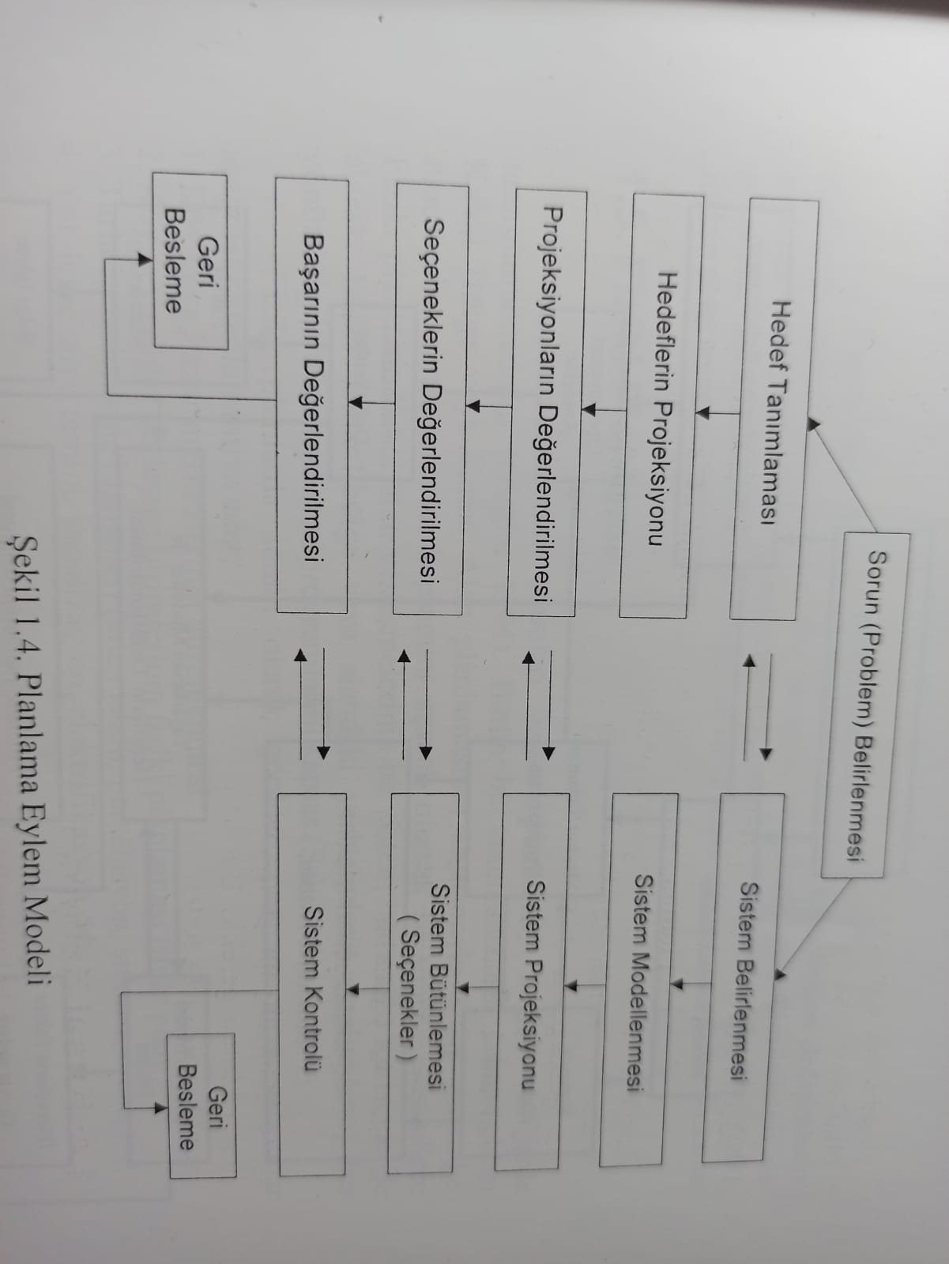

Slide 8
  Kırsal alan veya tarımsal bölgeyi kapsayan kalkınma planları, ülkesel planlama hedeflerine uygun olarak dikkate alınan bölgenin veya kırsal alanın sosyal, ekonomik ve fiziki yapısını kapsamak zorundadır.
  Beş aşamalı olarak gösterilen kavramsal planlama sistem yaklaşımı, Şekil 1.5’te mekan planlaması örneğiyle ayrıntılı olarak gösterilmiştir. Bu akış şemasında Şekil 1.4’te özetlenen beş aşamanın ayrıntılarını izlemek mümkündür.

Slide 9
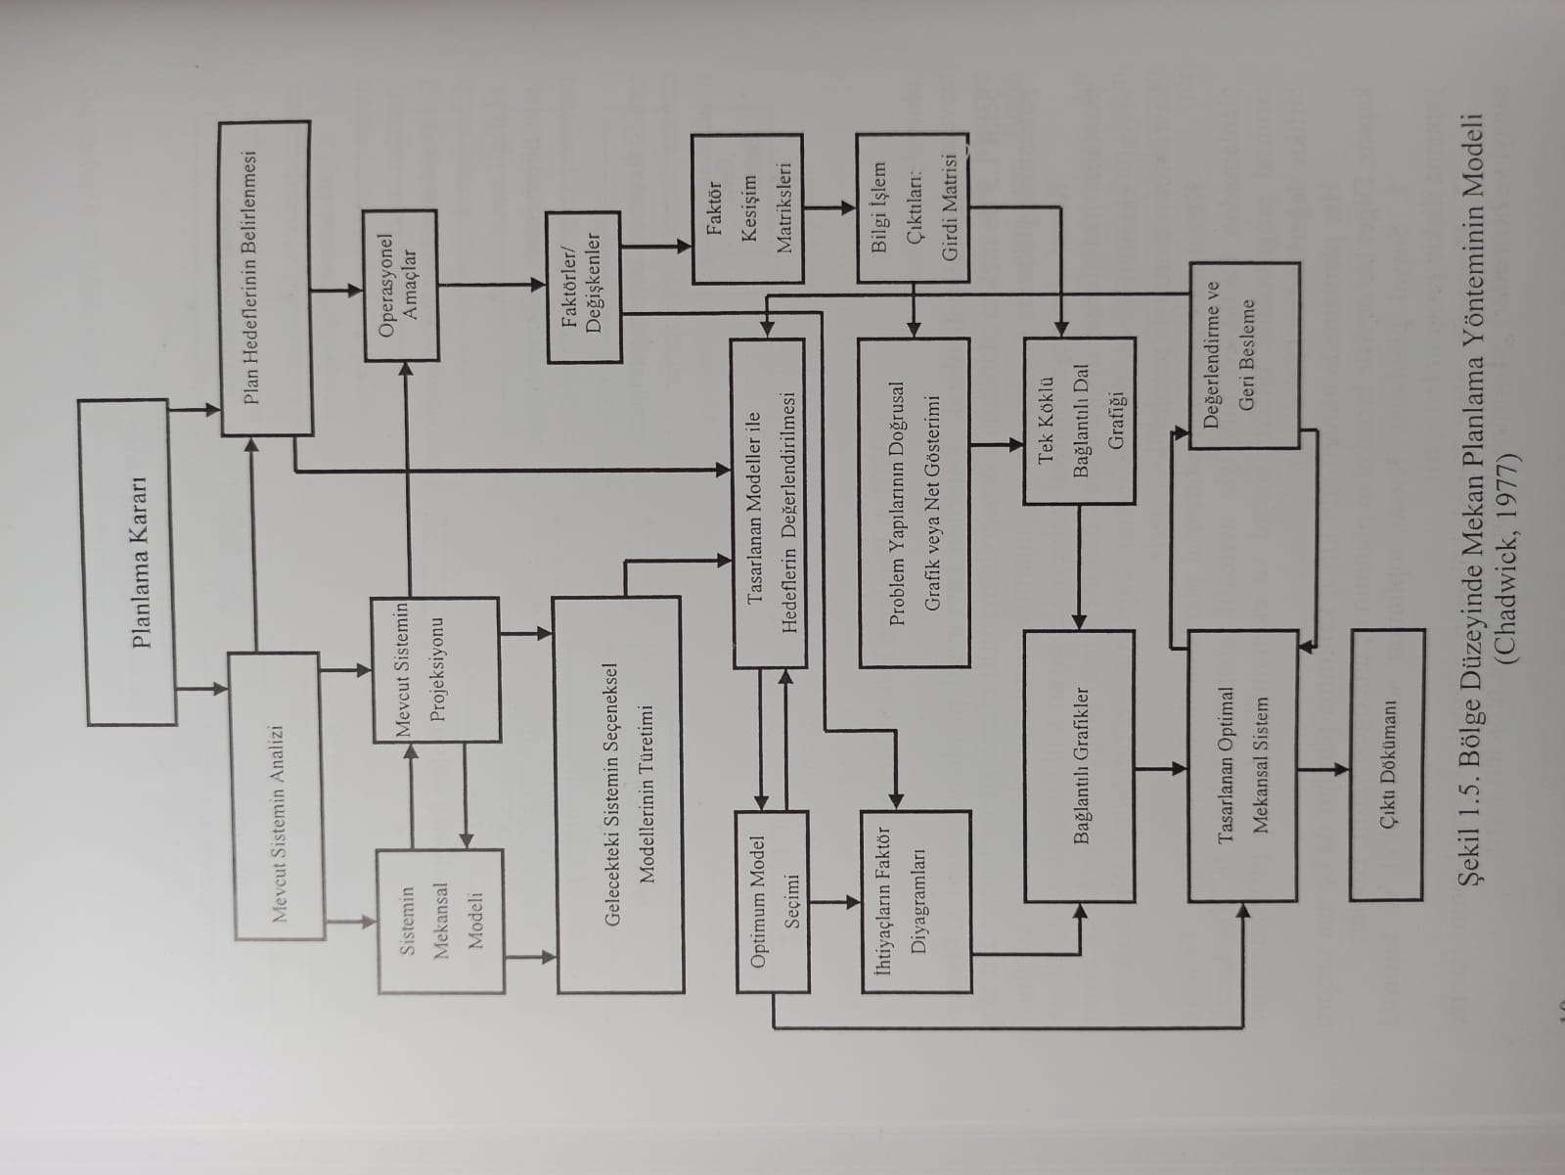

Slide 10
  Kırsal alan planlaması ile tarımsal planlama özdeş değildir. Tarımsal planlamadan özellikleri itibariyle ayrıcalık gösterir (Tekeli, 1973). Ancak, tarımsal programlarla birlikte sosyal ve ekonomik yatırımın programlarını birlikte değerlendirir ( Şekil 1.6).

Slide 11
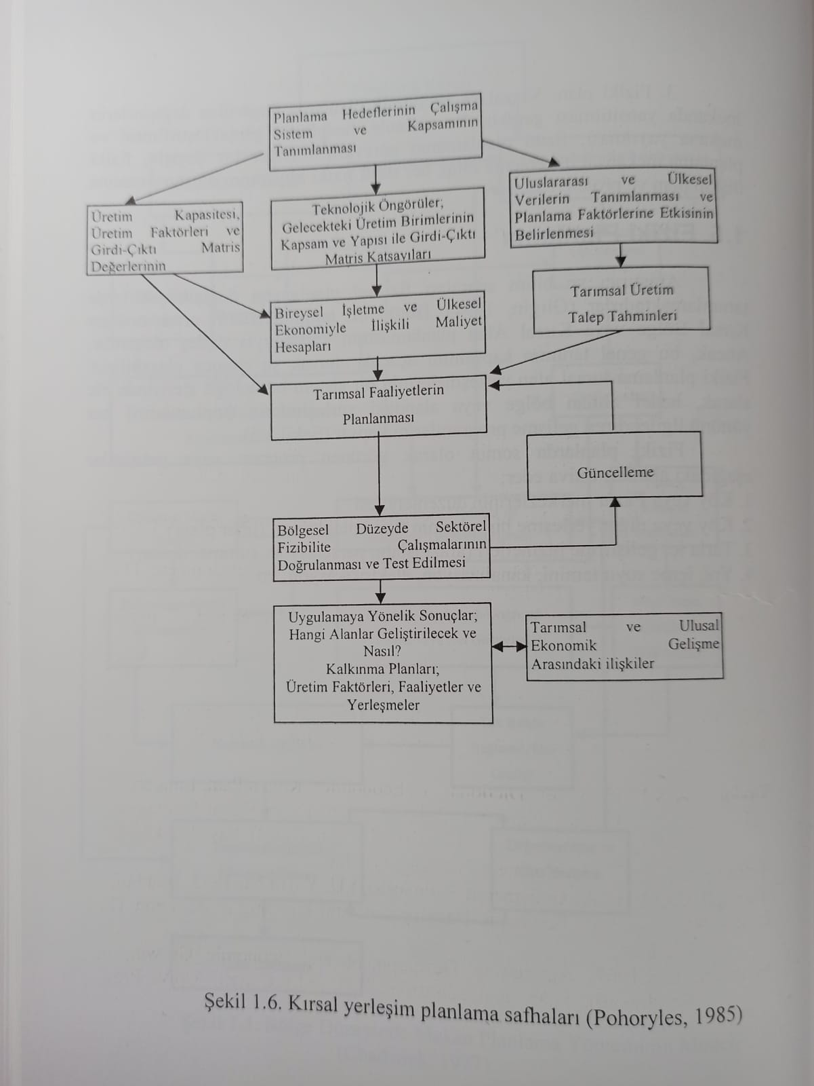

Slide 12
  Her planlamada olduğu gibi kırsal kalkınma planları da üç ana unsuru kapsar. Bunlar;
    Sosyal planlama: Kırsal toplumun sosyal, kültürel ve tarımsal yapısına ilişkin programları içerir.
    Ekonomik plan: Kırsal bölgenin sektörel kaynaklarının ( tarım, sanayi ve hizmetler) gelişimine ilişkin program ve projeleri içerir.
    Fiziki plan: Sosyal ve ekonomik planlarda öngörülen değişimlerin mekanda yansıtılması gerekmektedir. Bu nedenle, hedeflerin gerçekleştirilmesi ve mekana yayılması, fiziki planlamanın görevidir. Diğer bir deyişle fiziki planlama mekansal düzenleme olup, her türlü fiziki altyapının oluşturulmasına ilişkin plan ve projeleri kapsar.

Slide 13
4. FİZİKİ PLANLAMA
  Fiziki planlama kırsal alan yerleşmelerinin bir sistem bütünlüğü içerisinde ele alarak, hedef alınan bölge veya alandaki yerleşmelerin ( toplumların) her yönünü ilgilendiren gelişme programlarını kapsar ( Şekil 1.6).
  Fiziki planlarda somut olarak görünen program veya yatırımlar aşağıdaki alanları ihtiva eder;
    Köy veya Pazar merkezlerinin düzenlenmesi
    Köy veya diğer yerleşme birimlerinin fiziki planlaması (imar planı)
    Tarla içi geliştirme hizmetleri ( arazi ıslahı, parselasyon, sulama, drenaj)
    Yol, içme suyu temini, kanalizasyon, elektrifikasyon, vb.

